Slide 1
Уменьшаемое. Вычитаемое. Разность.

Slide 2
1 2 3 4 5 6 8 9 10
7

Slide 3
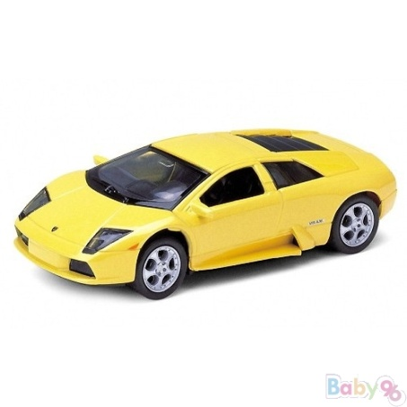
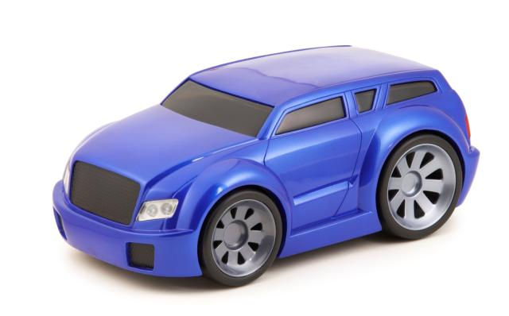
7 – 1 = 6
5 + 2 = 7
3 + 4 = 7
5 – 2 = 3

Slide 4
5 + 2 = 7
5 – 2 = 3
3 + 4 = 7
7 – 1 = 6

Slide 5
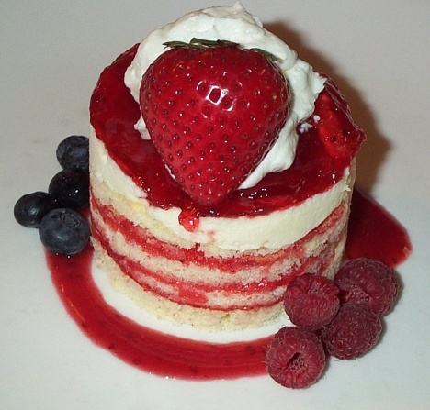

Slide 6
уменьшаемое
вычитаемое
разность
значение разности

Slide 7
7 – 1 = 6
Уменьшаемое 7, вычитаемое 1, значение разности равно 6.
Разность чисел 7 и 1 равна 6.

Slide 8
5 - 2 = 3

Slide 9
3
9 - = 6
8
- 5 = 3
- 3 = 7
4
6 - = 2
4
3
7 - = 4
9
- 7 = 2

